Slide 1
运 筹 学
影像科学与技术实验室
东南大学计算机学院
杨武 yangwu@seu.edu.cn
伍家松 jswu@seu.edu.cn

Slide 2
第5章
目标规划

Slide 3
第四次理论类型作业完成的比较好的同学名单
71117228李泓烨 71117135吴棋栢
08117116周宇 71117408梅洛瑜
71117235涂晴昊 71117301陈雨琦
71117136沈震 71117303吴彤
71118123梅磊 71117128赵士陆
71117132潘世康 71117310刘飞明
71117326杨秋卓 71117324施展
71117401丁玟月 71117229周嵩林
71117209王宇恒 71117208唐余鑫
71117207张晨旭 71117116林金磊
71117103张潇艺 71117123张建东
71117118葛余浩 71117104秦雪
71117133张睦婕 71117318王明钊
71117230柳沿河

Slide 4
课后练习题（运筹学第4版）
第5章 目标规划
  5.2 （1）

Slide 5
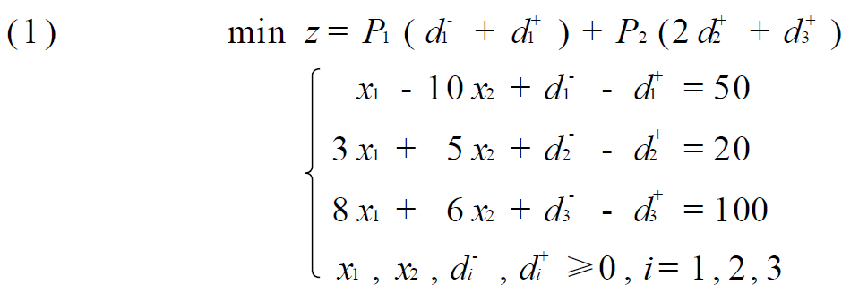
课后练习题 5.2（1）
5.2 用图解法和单纯形法找出以下目标规划问题的满意解。

Slide 6
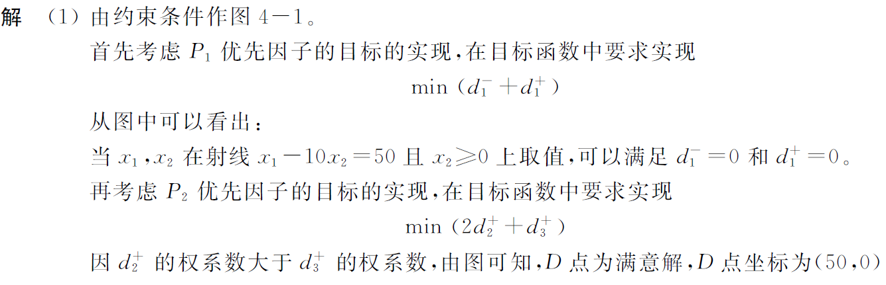
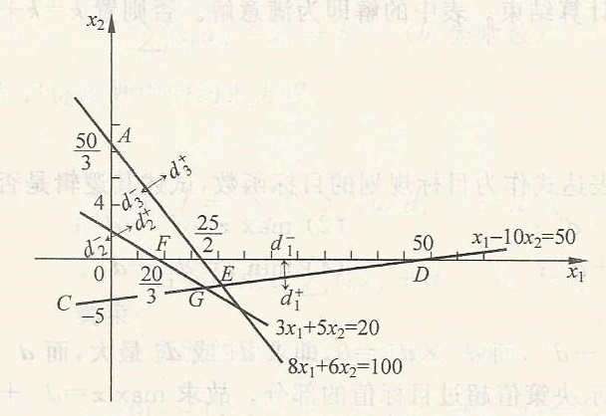
课后练习题 5.2（1）
  图 4-1

Slide 7
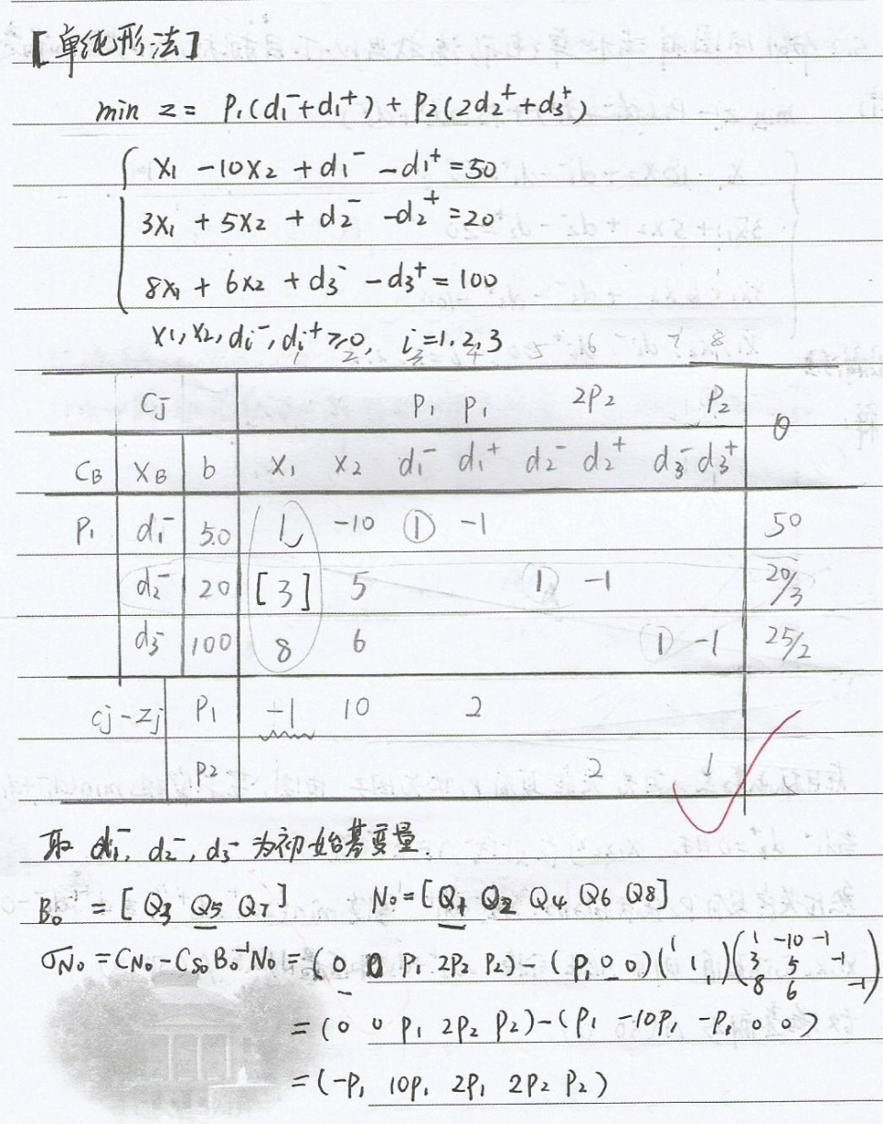
课后练习题 5.2（1）

Slide 8
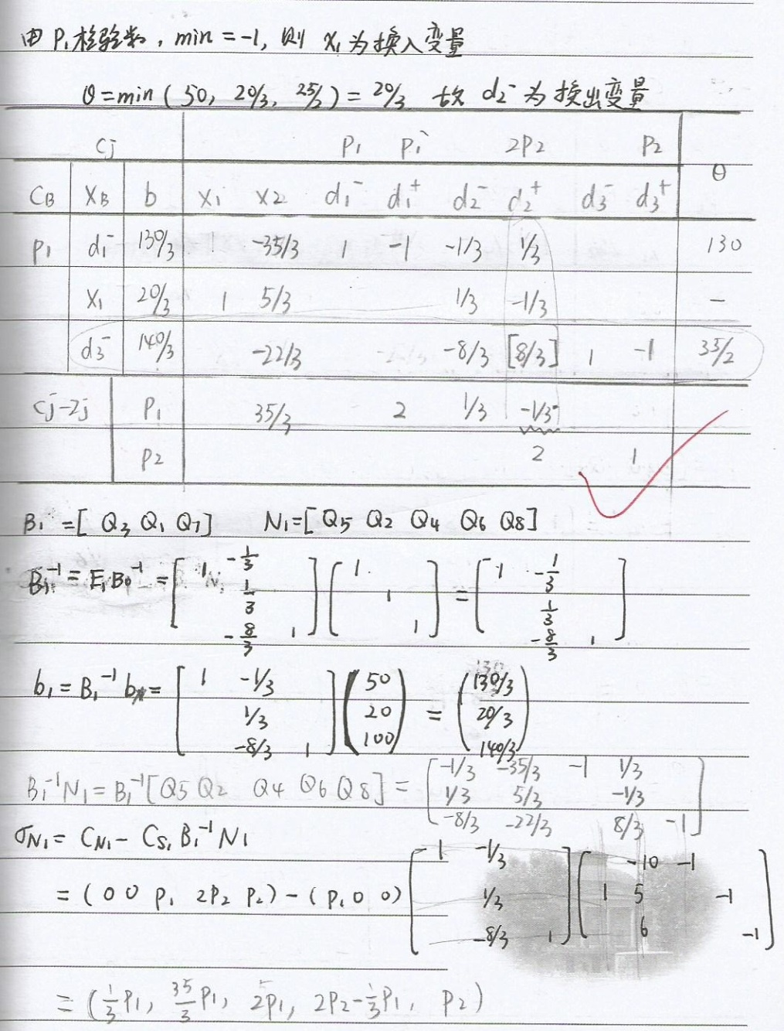
课后练习题 5.2（1）

Slide 9
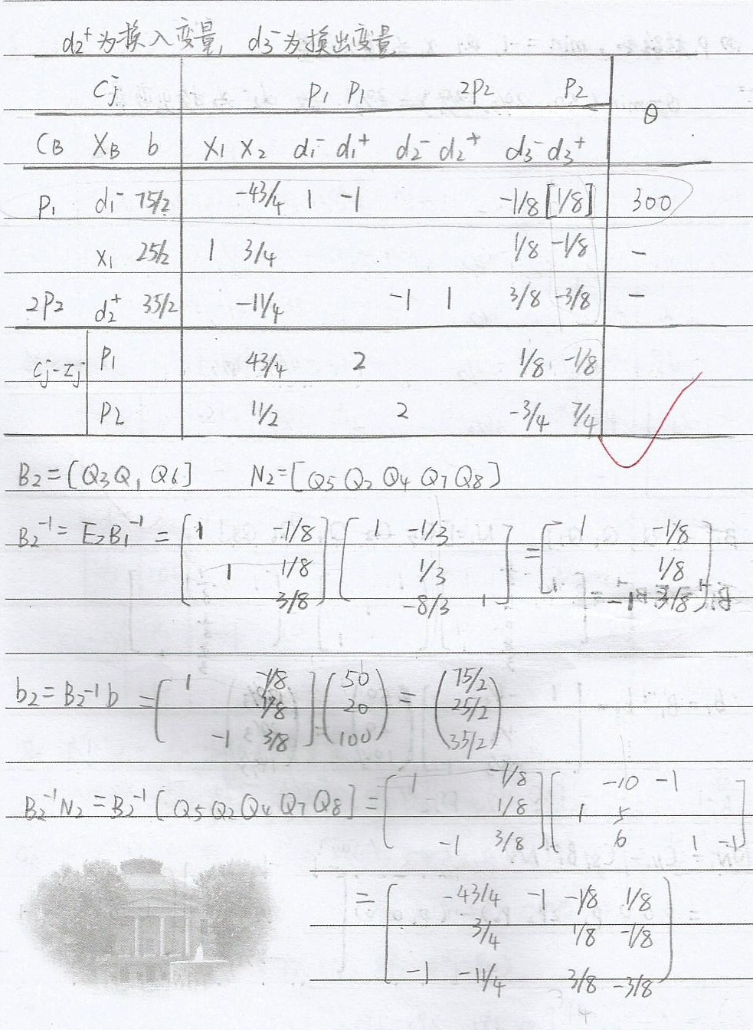
课后练习题 5.2（1）

Slide 10
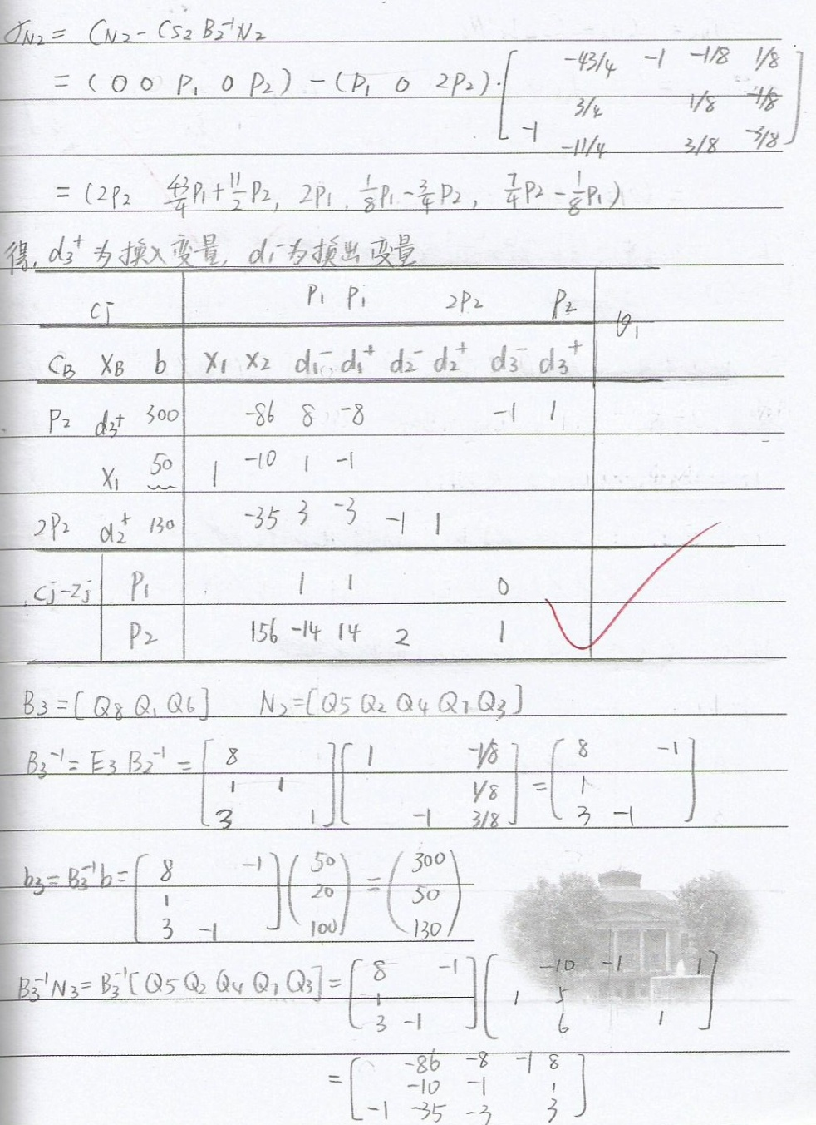
课后练习题 5.2（1）

Slide 11
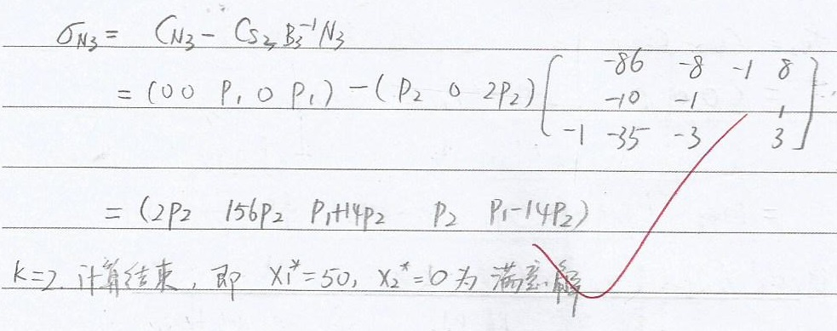
课后练习题 5.2（1）

Slide 12
参考文献
[1]周华任. 运筹学解题指导(第2版). 清华大学出版社. 2013年.
[2]运筹学课后习题答案. (清华大学第三版)

